Slide 1


COURJAUD Melvin
AHAMADA Ayaad
LHOMMEAU Nicolas
Session 2022

Slide 2
Introduction
Société créée en 2014
Orvault
Représenté par Julien MOREAU

Slide 3

Présentation de l’entreprise
Énergies renouvelables
Valoriser l’énergie produite
Introduction

Slide 4
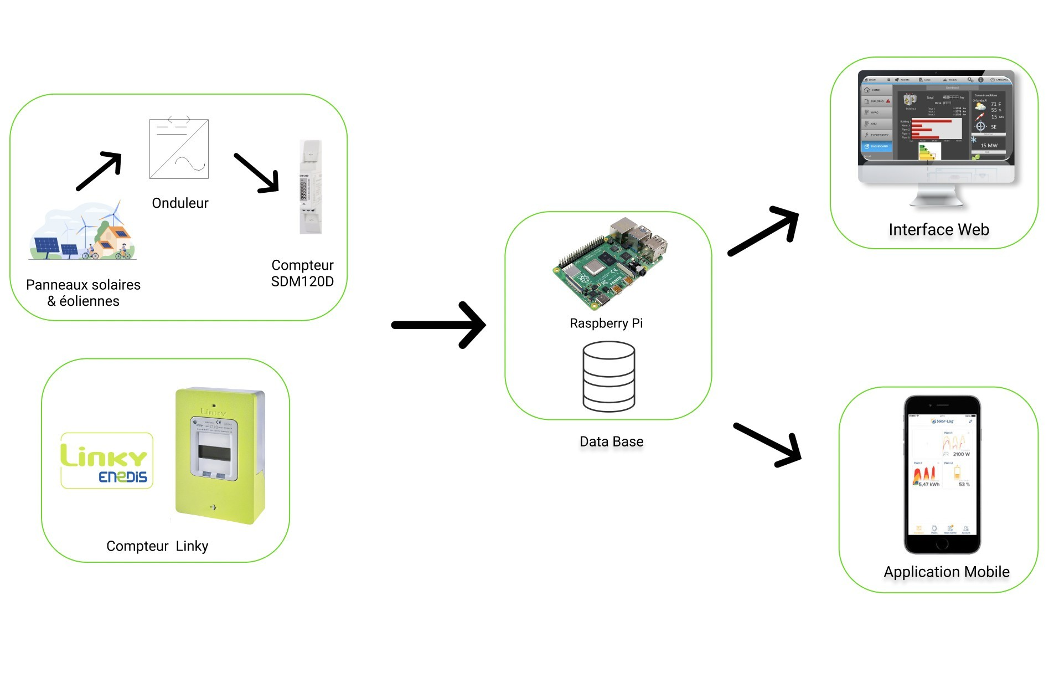
Présentation du projet
Introduction
Notes:
Solution afin de partager l’énergie produite individuellement et faire faire des économies à ses clients
Système d’autoconsommation (consommat° de l’électricité produite sur place)
DataPlayers : centralise les données de consommation/production des clients
→ Statistiques (comparaison entre région, les plus énergivores , etc.)
Le client peut :
Visulaliser les indicateurs locaux
Suivre l’évolution de la production

Slide 5

Présentation du projet
Conçu entièrement en France
Rendre les données de consommation accessible facilement et en temps réel
Coût peu élevé
Simple d’installation
Introduction

Slide 6
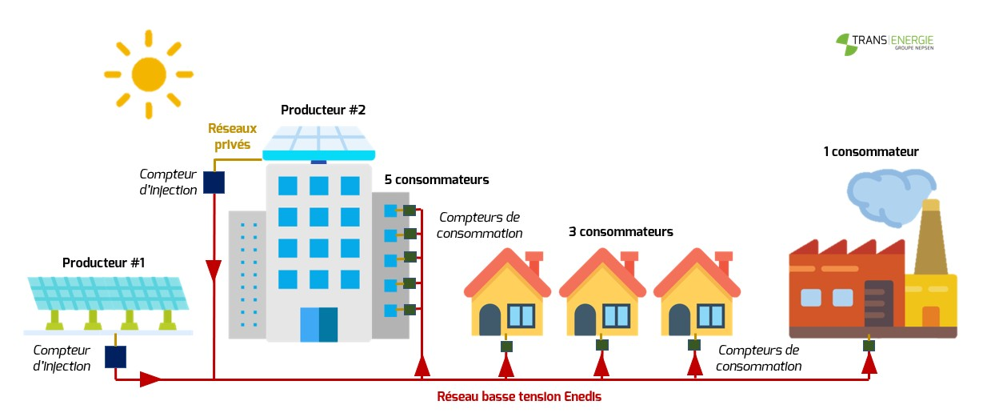
Les indicateurs
Énergie soutirée : énergie vendue par ENEDIS et consommée localement
Énergie injectée : énergie produite localement et vendue à ENEDIS
Énergie produite : énergie produite et consommée localement
Introduction
Notes:
Énergie injectée : énergie produite localement et vendue à ENEDIS
Énergie produite : énergie produite et consommée localement

Slide 7
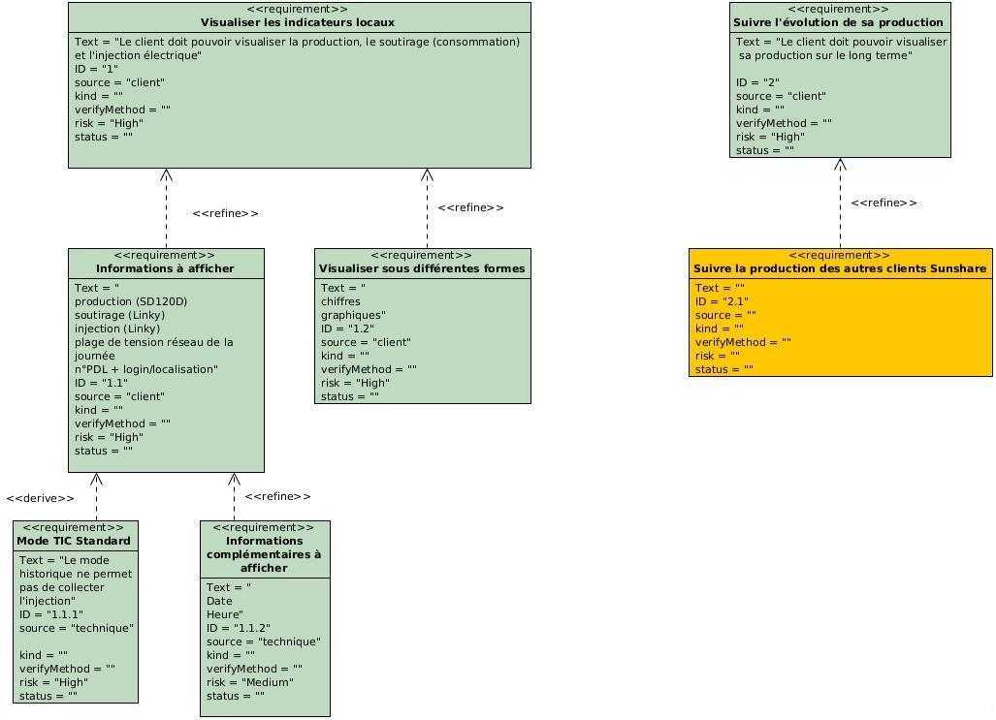
Contraintes du client
Introduction

Slide 8
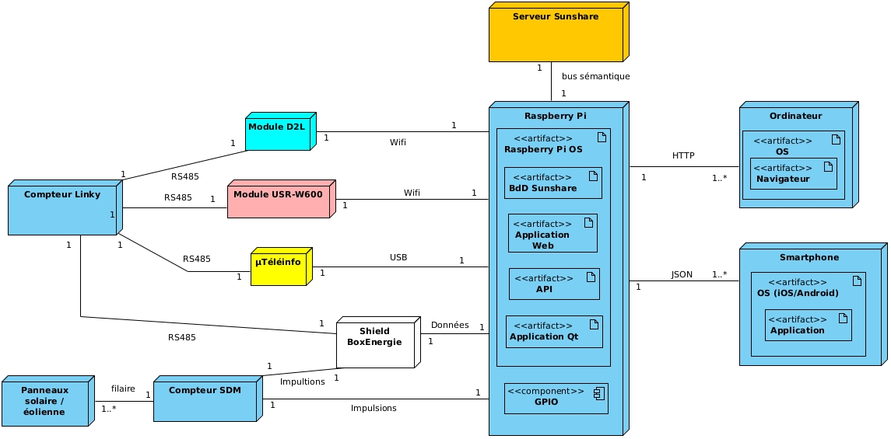
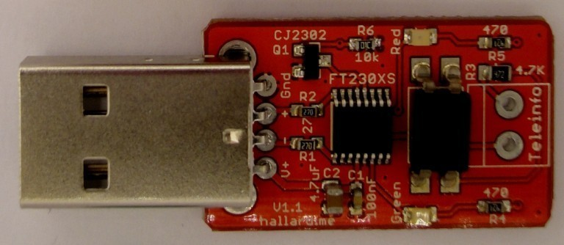
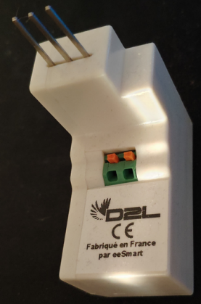
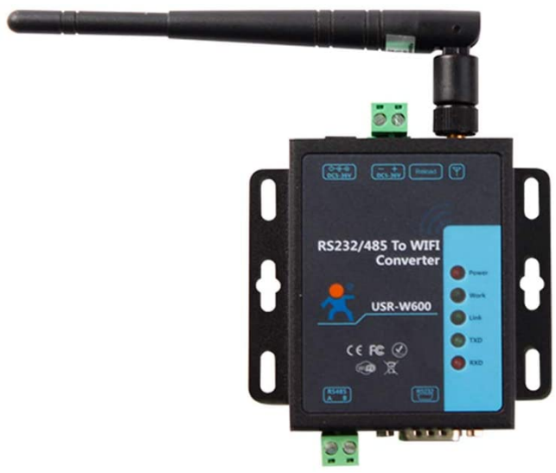
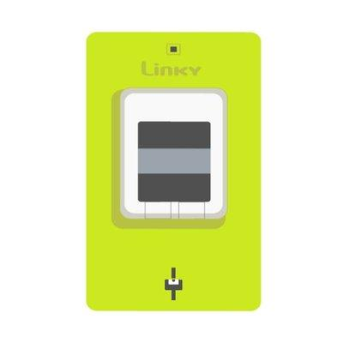
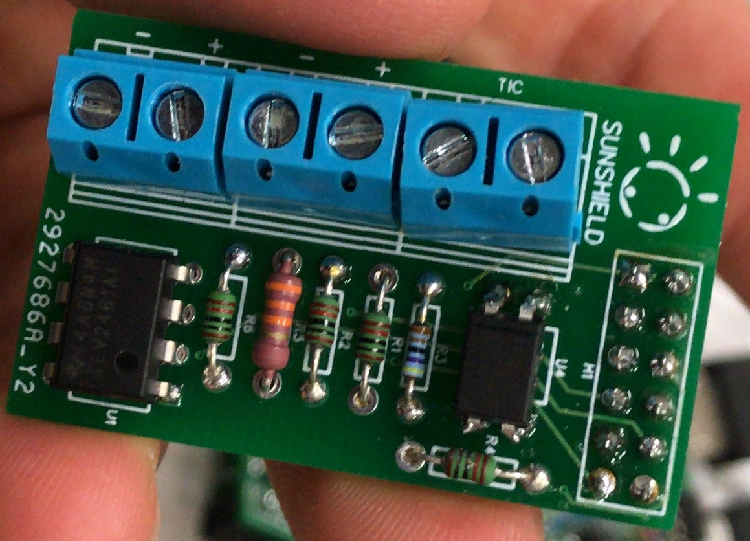
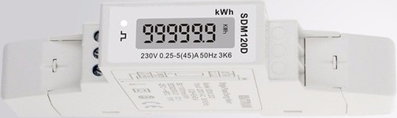
Diagramme de déploiement
Introduction

Slide 9
Organisation des tâches
Élève 1
Melvin COURJAUD
Application embarquée
Récupérer les indicateurs
Les stocker en local
Élève 2
Ayaad AHAMADA
Application web
Créer une base de données
Visualiser les indicateurs via site web
Élève 3
Nicolas LHOMMEAU
Application smartphone
Créer une API adaptée
Visualiser les indicateurs via application smartphone

Slide 10
Traitement des données des compteurs
Récupérer les indicateurs (données consommation/injection/production)
Stocker sur une base de données
Matériels
Les tâches
Notes:
Récupérer :
Assurer la transmission
Transmission série (trame TIC) reçu par wifi
Production PV => impulsions (1k imp = 1 kWh)
Stocker :
Envoyer les données lues vers la base de donnée
TIC = TéléInformation Client

Slide 11
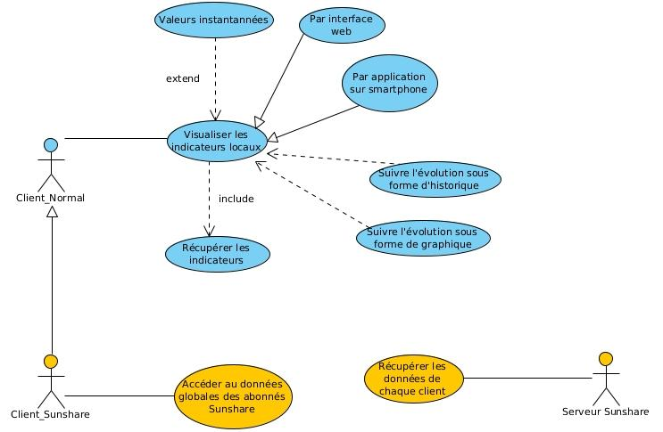
Cas d’utilisation : Le système

Slide 12
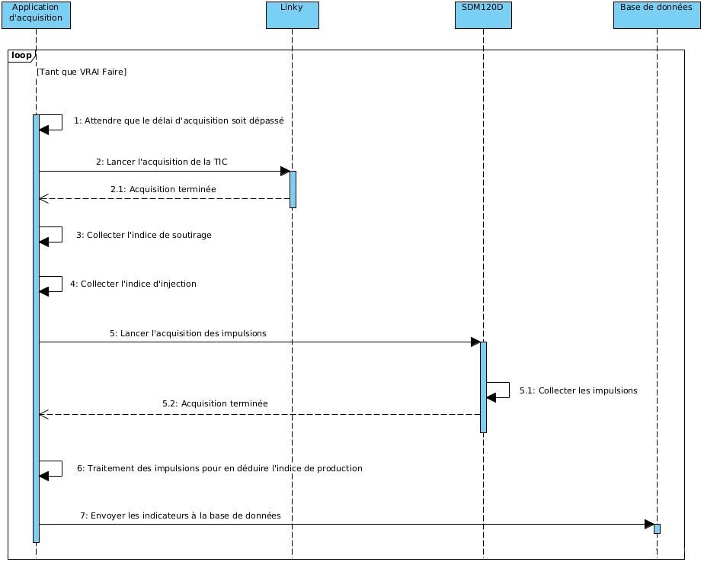
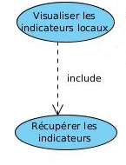
Diagramme de séquence
Cas d’utilisation

Slide 13
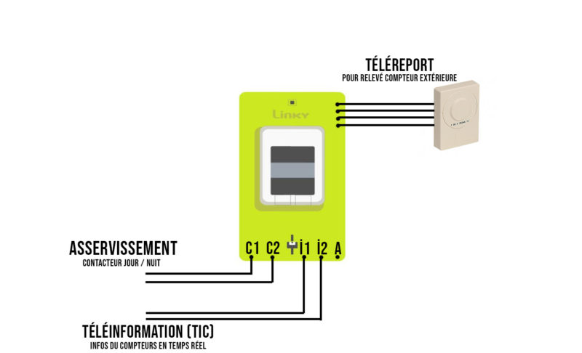
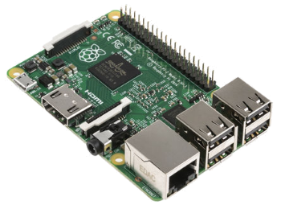
Le Linky
TIC : TéléInformation Client
Historique ou standard
Soutirage et injection
Partie individuelle : Collecte de la TIC

Slide 14
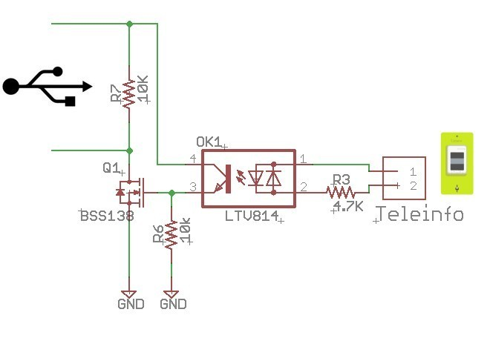
Traitement du signal
μTéléinfo
Schéma électronique du μTéléinfo
Partie individuelle : Collecte de la TIC

Slide 15
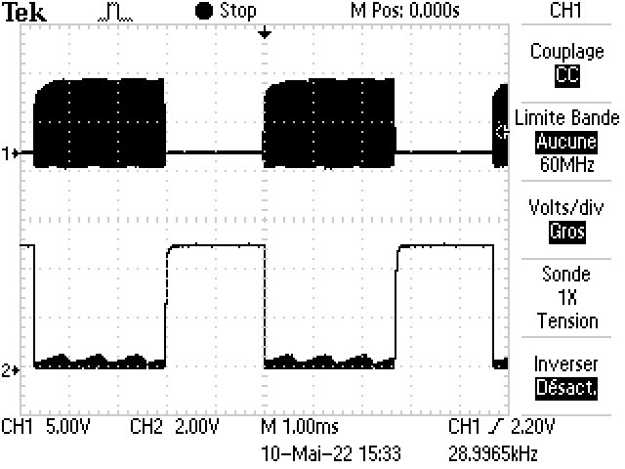
Traitement du signal
Signal en entrée =>
Signal en sortie =>
Partie individuelle : Collecte de la TIC

Slide 16
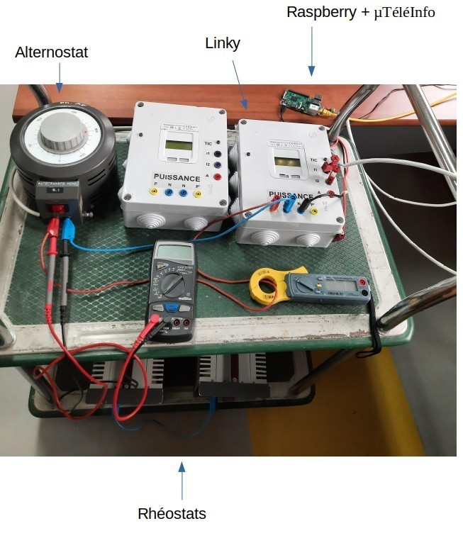
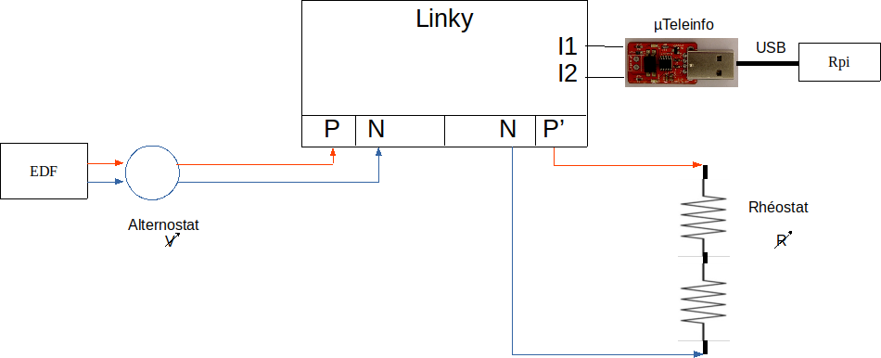
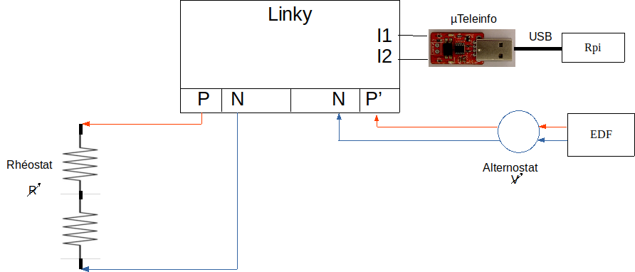
Maquette de test
Simulation de consommation
Simulation d’injection
Partie individuelle : Collecte de la TIC
Notes:
P : phase en en entrée
P’ : phase en sortie
N : neutre
I1 et I2 : circuit d’information
I1 et A : circuit d’alimentation

Slide 17
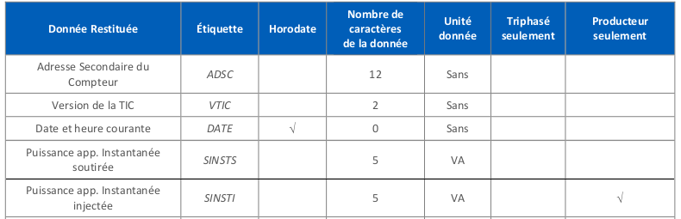
La TIC
ADSC 811875704707 D
VTIC 02 J
DATE e190920151309 &
NGTF BASE <
LTARF BASE F
EAST 000023945 &
EASF01 000023945 9
EASF02 000000000 #
EASF03 000000000 $
EASF04 000000000 %
EASF05 000000000 &
EASF06 000000000 '
EASF07 000000000 (
EASF08 000000000 )
EASF09 000000000 *
EASF10 000000000 "
EASD01 000023945 7
EASD02 000000000 !
EASD03 000000000 "
EASD04 000000000 #
EAIT 000005491 X
ERQ1 000000391 H
ERQ2 000000013 @
ERQ3 000000000 =
ERQ4 000000000 >
IRMS1 003 1
URMS1 229 G
PREF 03 B
PCOUP 03 \
SINSTS 00790 V
SMAXSN e190920151309 00440 Z
SMAXSN-1 e190916140652 00520 ;
SINSTI 00000 <
SMAXIN e190920151220 00000 @
SMAXIN-1 e190916133831 00000 +
UMOY1 E190920151220 000 +
STGE 000B0111 :
MSG1 PAS DE MESSAGE <
PRM 14200000000022 L
RELAIS 000 B
NTARF 01 N
NJOURF 00 &
NJOURF+1 00 B
PJOURF+1 00008001 NONUTILE NONUTILE NONUTILE NONUTILE 9
Partie individuelle : Collecte de la TIC

Slide 18

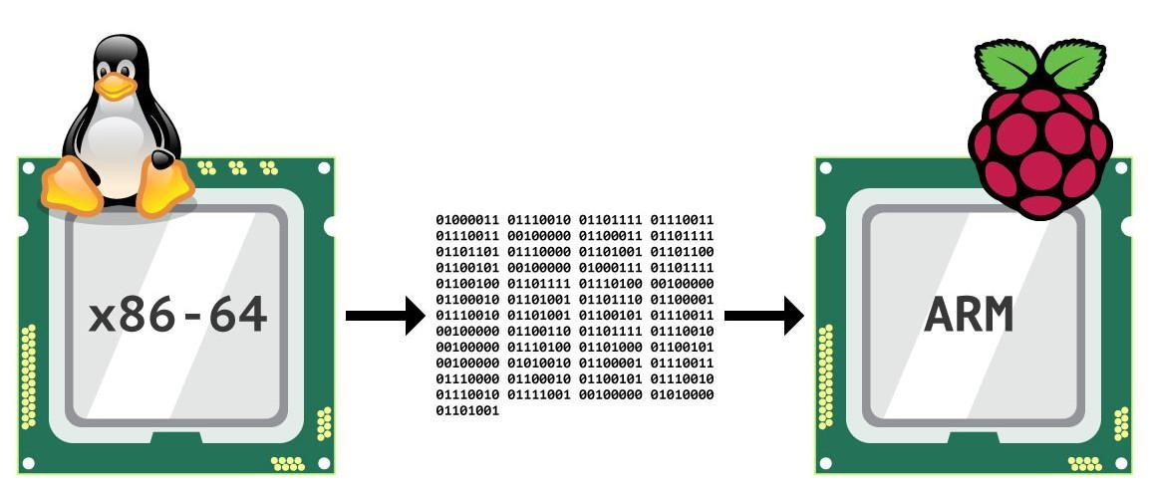
Solution logicielle
Qt Creator
Bibliothèque utilisée :
Qt SerialPort
Qt Time
Qt ByteArray
Compilation croisée
Partie individuelle : Collecte de la TIC

Slide 19
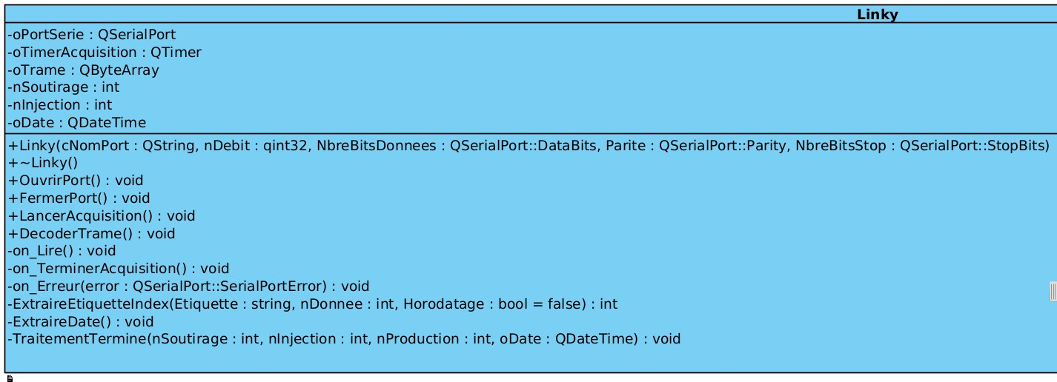
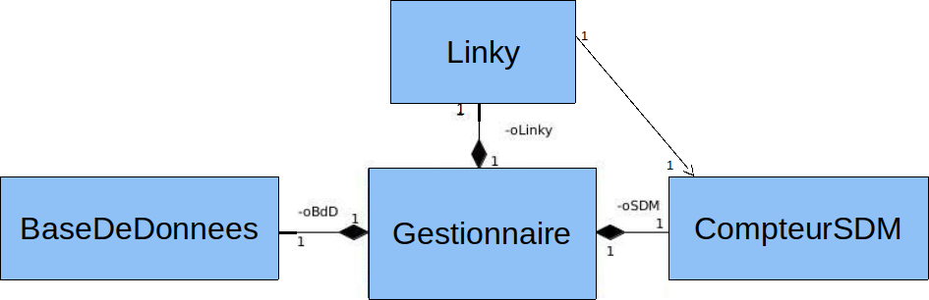
Diagramme de classe
Partie individuelle : Collecte de la TIC

Slide 20
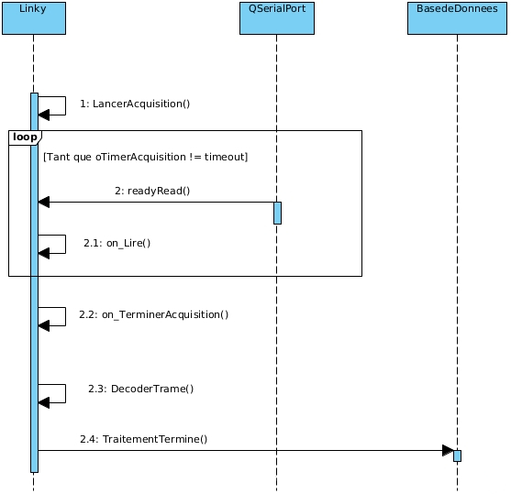
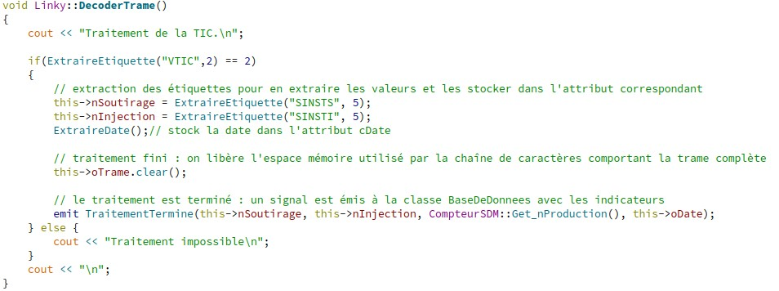
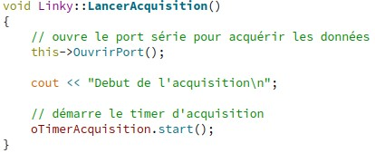

Diagramme de séquence
Partie individuelle : Collecte de la TIC

Slide 21

Le compteur SDM120D
Compteur d’énergie à écran LCD
Compte la production
Transmet des impulsions
1 impulsion = 1 Wh
Partie individuelle : Collecte des impulsions

Slide 22
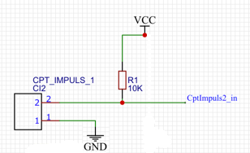
Traitement des impulsions
Courant max : 27 mA
Tension du GPIO : 3,3 V
3,3V / 10kΩ = 330 µA
Shield Boxenergie
Partie individuelle : Collecte des impulsions
Notes:
Impulsion : état bas

Slide 23
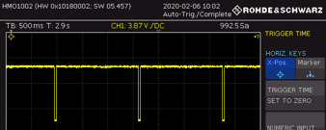
Traitement des impulsions
Partie individuelle : Collecte des impulsions

Slide 24
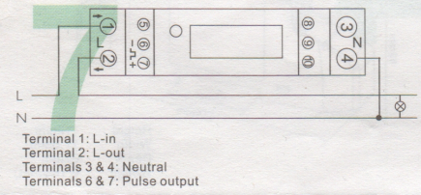
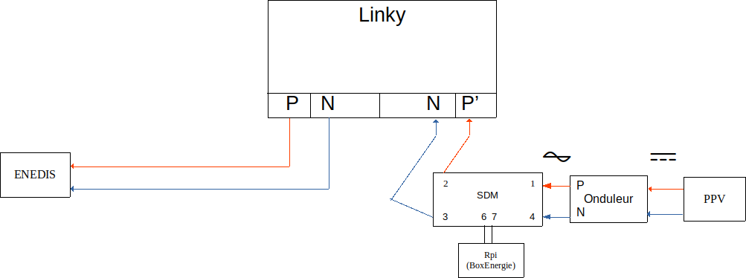
Câblage
Partie individuelle : Collecte des impulsions

Slide 25
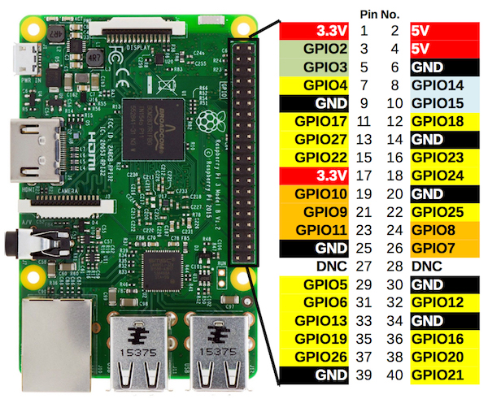
Solution logicielle
Bibliothèque utilisée :
Pigpio
Partie individuelle : Collecte des impulsions

Slide 26
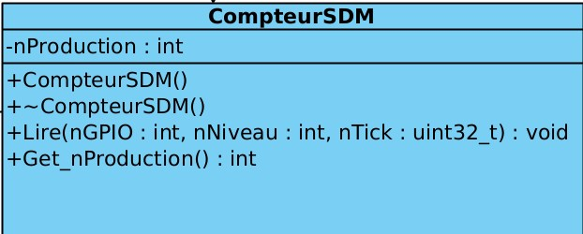
Diagramme de classe
Partie individuelle : Collecte des impulsions

Slide 27
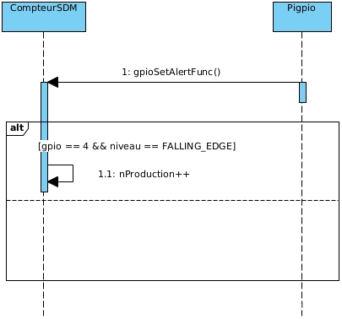
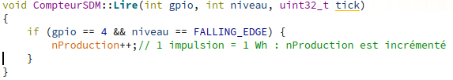
Diagramme de séquence
Partie individuelle : Collecte des impulsions

Slide 28
Traitement des impulsions
Front Front
descendant montant
Partie individuelle : Collecte des impulsions

Slide 29


Envoi dans la base de données
Partie individuelle : Envoi dans la base de données

Slide 30
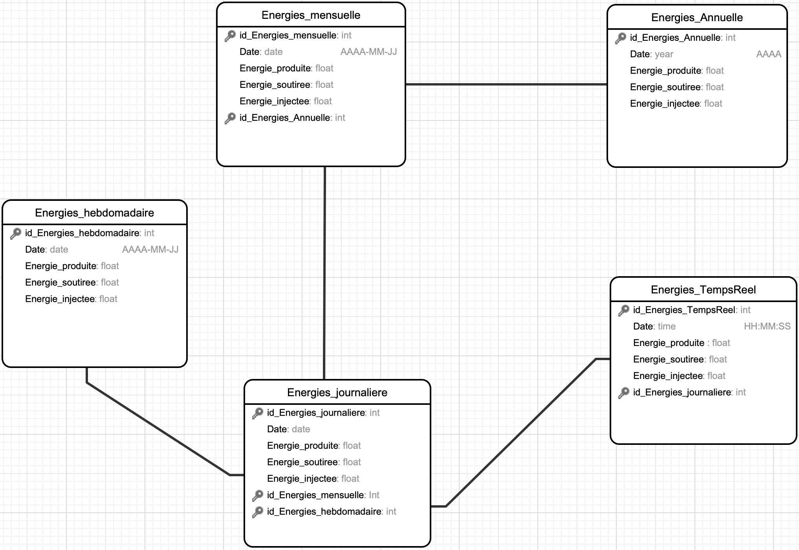
Schéma de la base de données
Partie individuelle : Envoi dans la base de données

Slide 31
Requêtes utilisées
INSERT INTO
SELECT AVG
DELETE
Partie individuelle : Envoi dans la base de données

Slide 32
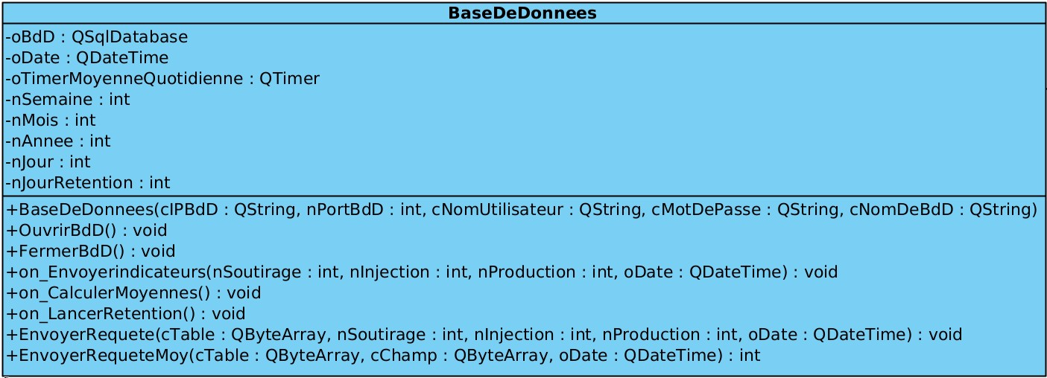
Diagramme de classe
Partie individuelle : Envoi dans la base de données

Slide 33



Conclusion : Ressources utilisées
Documentation :
LibreOffice
Doxygen
Gestion du projet :
Visual Paradigm
Trello
GitLab

Slide 34
Tâches réalisées
Application embarquée | Lecture des indicateurs | Lecture du soutirage et injection | Terminé
 |  | Lecture de la production | Terminé
 | Base de données | Envoi des indicateurs | Terminé
 |  | Lecture de la configuration dans un fichier | Terminé
 |  | Calcul des moyennes | Terminé
 |  | Suppression des anciennes données | Terminé
Conclusion

Slide 35
Améliorations possibles / problèmes rencontrés
Améliorations possibles :
Faire une application PC
Mieux exploiter la TIC
Problèmes / difficultés rencontrés :
Défaut sur le dongle USB μTéléinfo
TIC illisible sur le Boxenergie
Conclusion

Slide 36
Merci pour votre attention !

